Slide 1
Projeto Individual
Site resenhas.com

Slide 2
Resenhas.com
Site com análises sobre filmes e séries
Unir as pessoas usando esse interesse em comum
Usuário pode ler, produzir e classificar análises
Chat

Slide 3
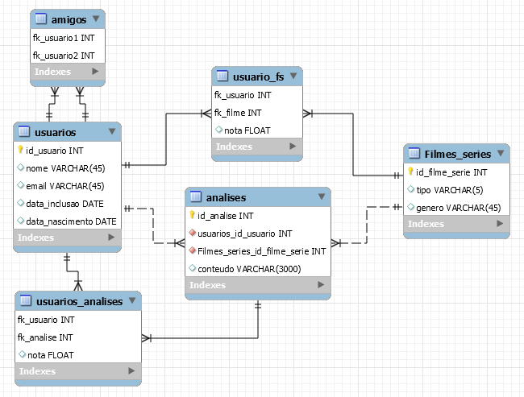

Slide 4
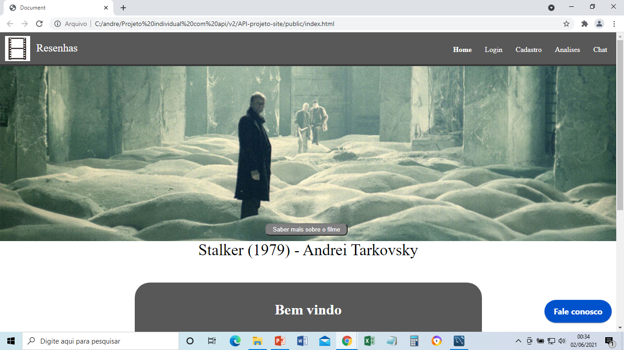
Site

Slide 5
Agradecimentos
Família
Professores
Amigos e colegas

